Slide 1
Onderzoek Active Directory
S22-D

Slide 2
Inhoud
Hoe kan Active Directory de functionaliteit het ICT4Events project bevorderen?
Wat is Active Directory? En wat zijn hier de voor- en nadelen van?
Hoe implementeer je Active Directory?
Hoe kunnen we Active Directory beveiligen?

Slide 3
Wat is Active Directory (AD)?
Alle gegevens van netwerkobjecten worden ergens op het netwerk opgeslagen
Server waar AD is geïnstalleerd is wordt een domain controller genoemd

Slide 4
Voor- en nadelen
Voordelen:
Beheer wordt makkelijker
Beheer is overzichtelijker
Beheer kan verdeeld worden
Nadelen:
Compleet afhankelijk van AD

Slide 5
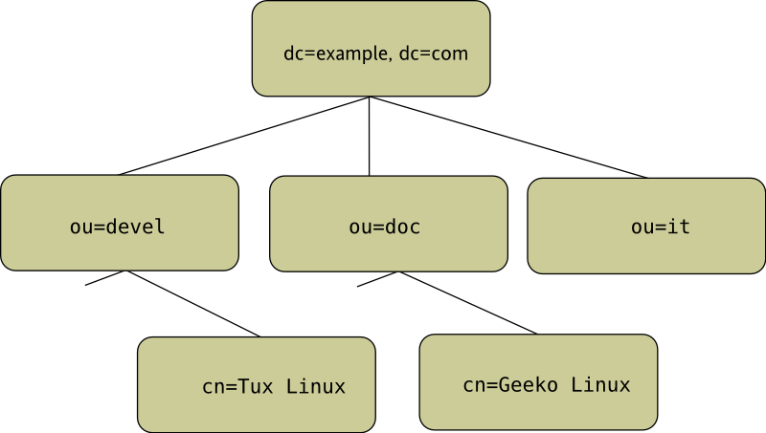
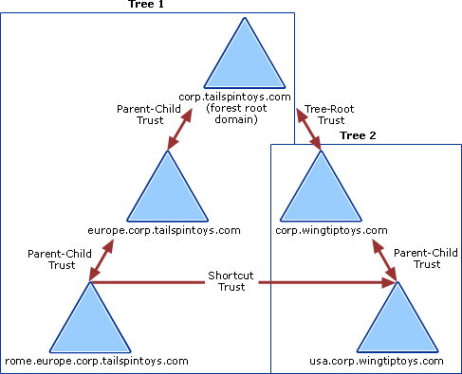
Waaruit bestaan een AD?
Domein(en)
Site(s)
Tree(s)
Forest(s)
Trust(s)
Notes:
Rechts is een domein
Links zijn twee trees

Slide 6
Hoe implementeer je AD?
“Server Manager”
“Add Roles”
“Active Directory Domain Services”
“Forest Root-Domain”
Nieuw domein aanmaken
Functioneel niveau
DNS

Slide 7
Hoe kunnen we AD beveiligen?
Is al goed beveiligd
Kan beter beveiligd worden door:
Gebruikers van een domein te verplichte om sterke wachtwoorden te gebruiker
Gebruikers rechten toewijzen aan gebruikers groepen
Verplichten om na een ingestelde tijd hun wachtwoord te wijzigingen
Account vergrendelen nadat meerdere malen verkeerd wachtwoord is ingevoerd

Slide 8
Conclusie
Active Directory is dus een uitgebreide rol die geïmplementeerd is op de Windows servers (vanaf 2000), al dan niet geïnstalleerd. Het is een veilige omgeving die gebruikt maakt van autorisatie en verificatie. Maar toch nog verder kan beveiligingen.
Het kan de functionaliteit van het ICT4Events project bevorderen door het te implementeren over het netwerk van het ICT4Events project, zodat gebruikers de juiste toegang krijgen.

